Slide 1


TE3002B Implementación de Robótica Inteligente
15 de Abril del 2026
Facilitador: PhD Alfredo García Suárez

Slide 2

Bienvenida
Facilitador: PhD Alfredo García Suárez

Slide 3
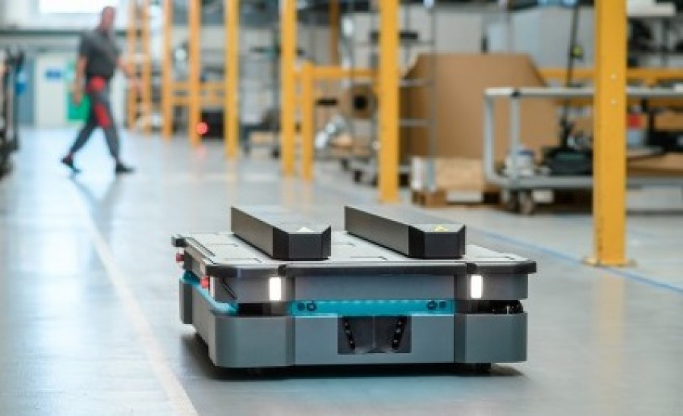
“La robótica móvil puede definirse como sistemas robóticos que pueden desplazarse en distintos entornos y que cuenta con distintas capacidades que les permiten ejecutar tareas complejas, ya sea de forma autónoma o controlados por un operador humano..”
–Katsuhiko Ogata
Facilitador: PhD Alfredo García Suárez

Slide 4
Clase Anterior
06
-Pose y Velocidades angulares de las ruedas
Facilitador: PhD Alfredo García Suárez

Slide 5
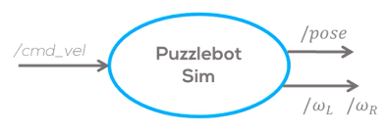


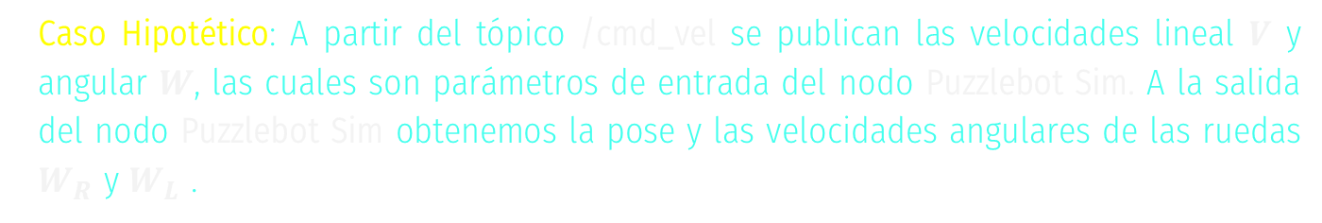
Localización basada en movimiento
Pose y Velocidades angulares de las ruedas
Caso Hipotético: A partir del tópico /cmd_vel se publican las velocidades lineal $V$ y angular $W$, las cuales son parámetros de entrada del nodo Puzzlebot Sim. A la salida del nodo Puzzlebot Sim obtenemos la pose y las velocidades angulares de las ruedas $W_{R }$y $W_{L }$.
$$V$$
$$W$$
Facilitador: PhD Alfredo García Suárez

Slide 6
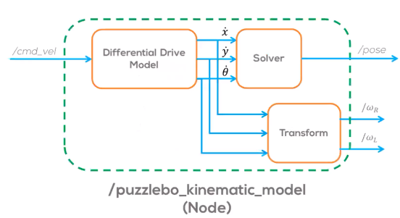


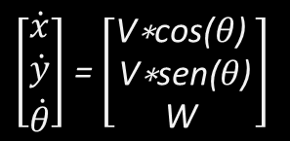
Localización basada en movimiento
Pose y Velocidades angulares de las ruedas
La transformación de interna del nodo se muestra a continuación:
$\left[\begin{matrix}\dot{x} \\ \dot{y} \\ \dot{θ}\end{matrix}\right]$ = $\left[\begin{matrix}\text{V}\text{∗}\text{cos}\text{(}θ\text{) } \\ \text{V}\text{∗}\text{sen}\text{(}θ\text{)} \\ \text{W} \end{matrix}\right]$
$V=$ $r\frac{W_{R }+ W_{L }}{2}$
$W=$ $r\frac{W_{R }− W_{L }}{l}$
Facilitador: PhD Alfredo García Suárez

Slide 7
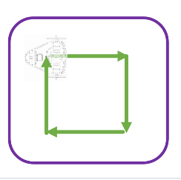
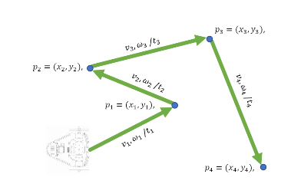
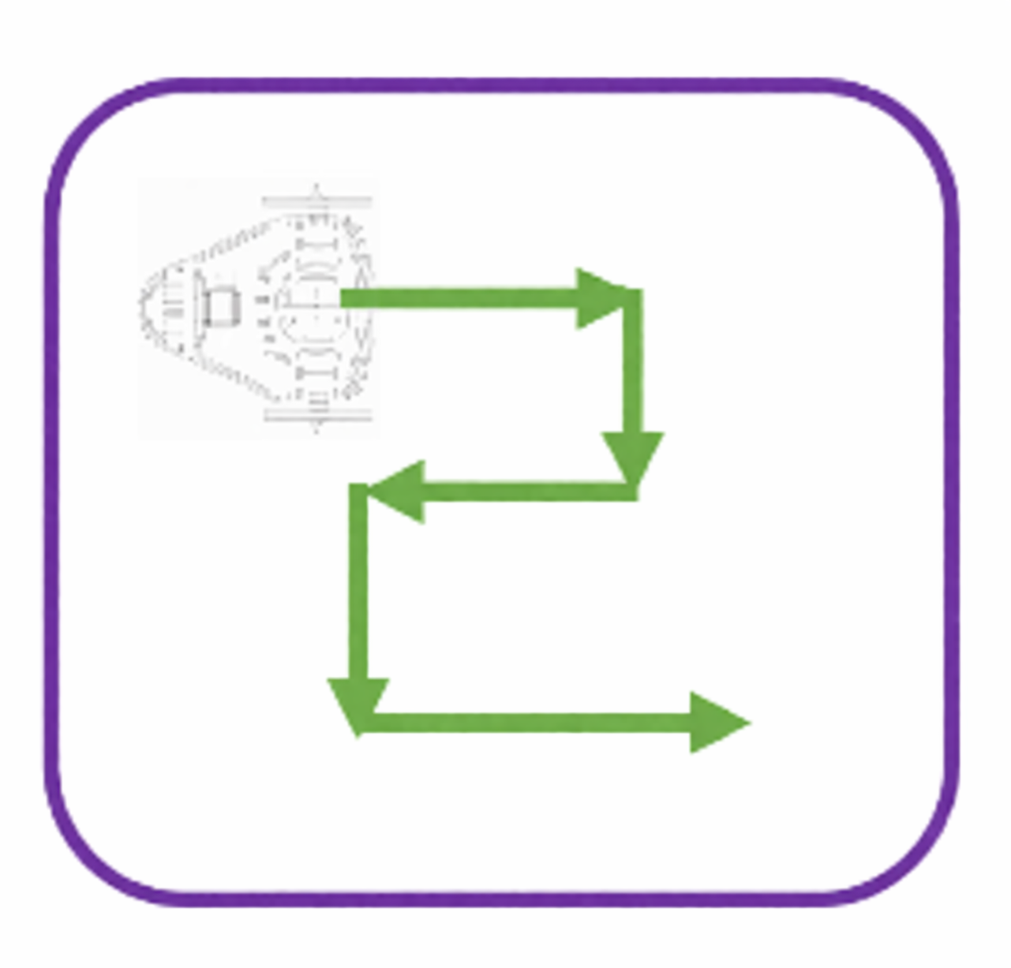
Actividad 3.2 (Pose y Velocidades Angulares)
1. Crear una carpeta con el nombre: Actividad 3.2 (Pose y Velocidades Angulares)
2. Implementar el código requerido para graficar la pose y las velocidades angulares de las ruedas que resultan al generar las siguientes trayectorias a partir de las velocidades angulares y lineales en un plano 2D.
1.5m
2m
20°
90°
1.5m
2.2m
2m
5m
1m
150°
2m
1m
5m
30°
2.5m
Facilitador: PhD Alfredo García Suárez

Slide 8
Actividad 3.2 (Pose y Velocidades Angulares)
4. Generar un reporte de los pasos para poder obtener las funciones y graficos de las trayectorias parametrizadas. Incluir el Código en MATLAB
5. Preparar una presentación del análisis realizado en el caso hipotético planteado a partir del tópico /cmd_vel y el nodo Puzzlebot Sim. Incluir en la entrega, el archivo Presentación.pptx.
6. Subir el link del repositorio en CANVAS para “Evaluación”
Facilitador: PhD Alfredo García Suárez

Slide 9
Clase Actual
07
-Localización basada en Movimiento
-Parametrización en seguimiento de trayectoria
Facilitador: PhD Alfredo García Suárez

Slide 10
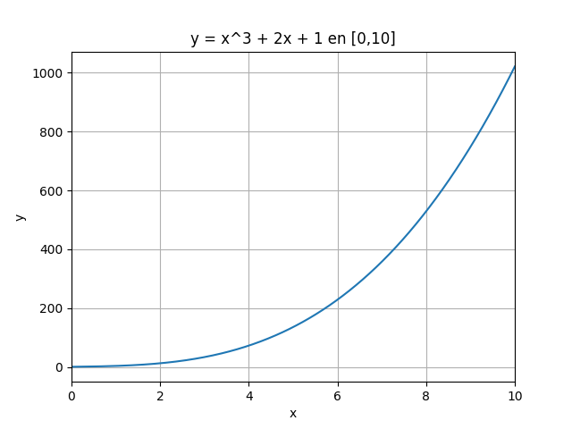

Localización basada en movimiento
Parametrización en seguimiento de trayectorias
Paso 1: Definimos la función de la trayectoria que deseamos parametrizar, así como su grafico en el espacio temporal .
$$x= \left[0, 10\right]$$
$$y=x^{3}+2x+1$$
Facilitador: PhD Alfredo García Suárez

Slide 11

Localización basada en movimiento
Parametrización en seguimiento de trayectorias
Paso 2: Realizamos la parametrización de las funciones respecto al tiempo.
$$x\left(t\right)=t$$
$$y(t)=t^{3}+2t+1$$
Facilitador: PhD Alfredo García Suárez

Slide 12

Localización basada en movimiento
Parametrización en seguimiento de trayectorias
Paso 3: Calculamos las derivadas de las funciones para obtener las velocidades en cada eje.
$$\dot{x}\left(t\right)=1$$
$$\dot{y}(t)={3t}^{2}+2$$
Facilitador: PhD Alfredo García Suárez

Slide 13


Localización basada en movimiento
Parametrización en seguimiento de trayectorias
Paso 4: Obtenemos la expresión matemática para la velocidad lineal u(t).
$$u\left(t\right)=\sqrt{{\dot{x}}^{2}+{\dot{y}}^{2}}$$
$$u\left(t\right)=\sqrt{1+{\left(3t^{2}+2\right)}^{2}}$$
Facilitador: PhD Alfredo García Suárez

Slide 14


Localización basada en movimiento
Parametrización en seguimiento de trayectorias
Paso 5: Calculamos la expresión del ángulo de orientación θ(t).
θ$\left(t\right)=\tan^{−1}\left(\frac{\dot{y}}{\dot{x}}\right)$
θ$\left(t\right)=\tan^{−1}\left(\frac{3t^{2}+2}{1}\right)$
Facilitador: PhD Alfredo García Suárez

Slide 15

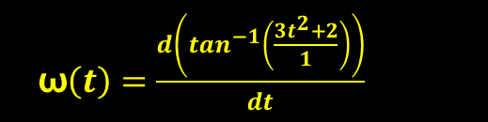

Localización basada en movimiento
Parametrización en seguimiento de trayectorias
Paso 6: Obtenemos la expresión matemática para la velocidad angular ω(t).
ω$\left(t\right)=\frac{d\left(\tan^{−1}\left(\frac{3t^{2}+2}{1}\right)\right)}{dt}$
ω$\left(t\right)=\left(\frac{dθ}{dt}\right)$
Regla:
$\frac{d}{dt}\left[\tan^{−1}\left(u\right)\right]=$ $\left(\frac{1}{1+u^{2}}\right)$ $\left(\frac{du}{dt}\right)$
Facilitador: PhD Alfredo García Suárez

Slide 16
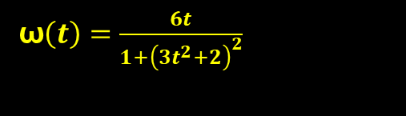
Localización basada en movimiento
Parametrización en seguimiento de trayectorias
Paso 6: Obtenemos la expresión matemática para la velocidad angular ω(t).
ω$\left(t\right)=\frac{d\left(\tan^{−1}\left(\frac{3t^{2}+2}{1}\right)\right)}{dt}$
ω$\left(t\right)=\left(\frac{dθ}{dt}\right)$
Aplicando la regla obtenemos :
ω$\left(t\right)=\frac{6t}{1+{\left(3t^{2}+2\right)}^{2}}$
Facilitador: PhD Alfredo García Suárez

Slide 17

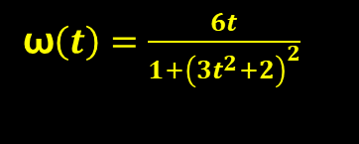
Localización basada en movimiento
Parametrización en seguimiento de trayectorias
Paso 7: Finalmente obtenemos la expresión matemática para la velocidad lineal u(t) y la velocidad angular ω(t).
Velocidad lineal :
$$u\left(t\right)=\sqrt{1+{\left(3t^{2}+2\right)}^{2}}$$
Velocidad angular :
ω$\left(t\right)=\frac{6t}{1+{\left(3t^{2}+2\right)}^{2}}$
Facilitador: PhD Alfredo García Suárez

Slide 18

Fin de la Sesión
Preguntas?
Alfredo.garcias@tec.mx
https://itesm.zoom.us/j/9648719322
Facilitador: PhD Alfredo García Suárez

